Slide 1
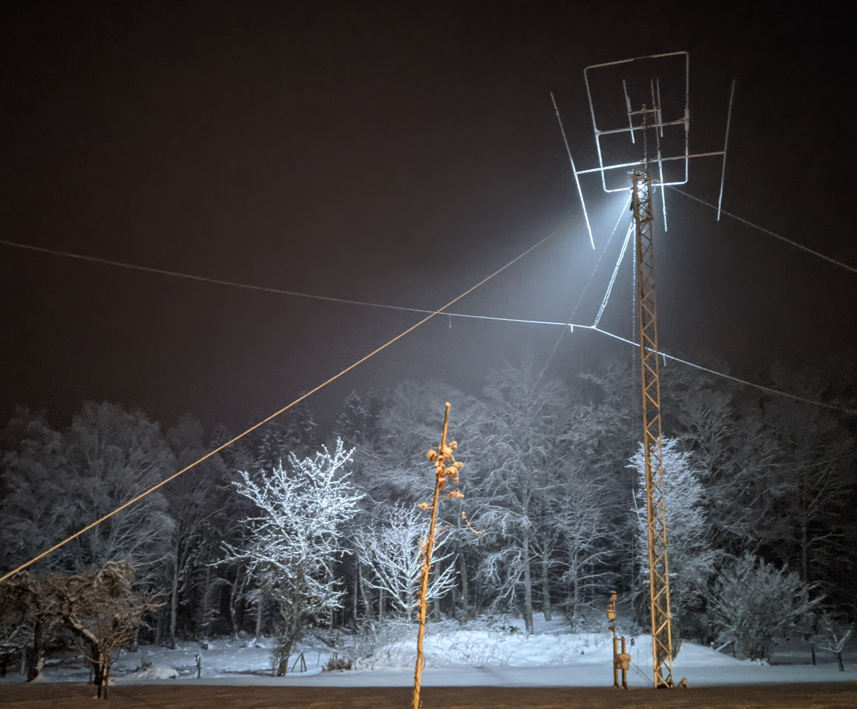
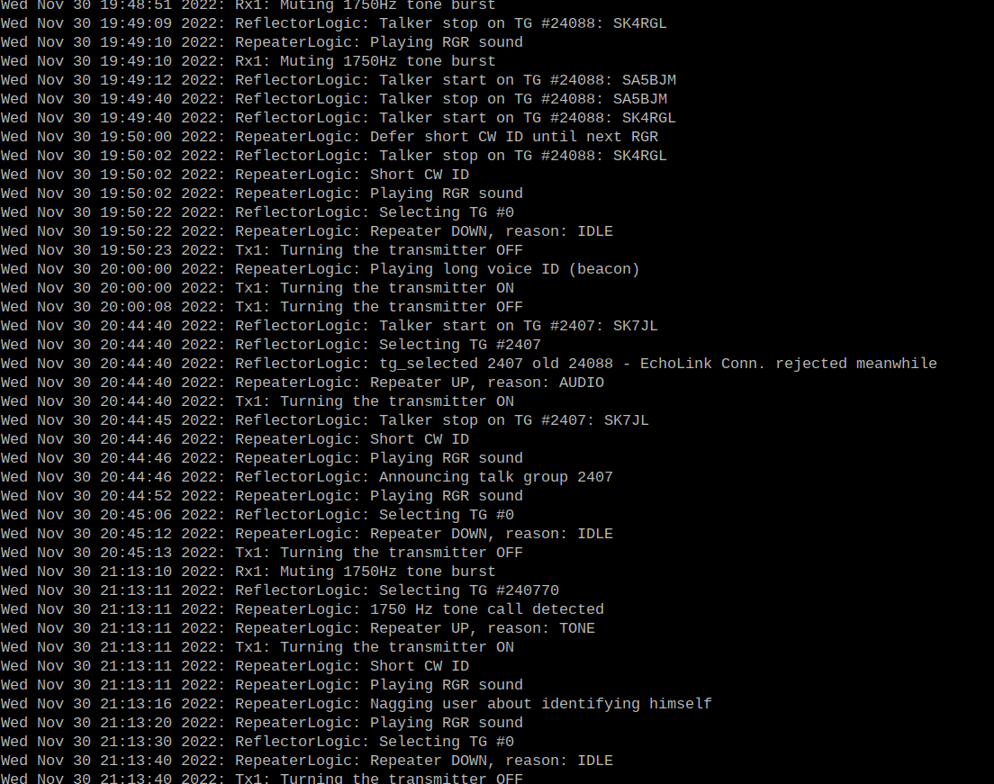
Välkomna
Poul Kongstad - SA7CND - JO76kx
Gårdsby - Växjö. sa7cnd@pk2.se
En komplett antennanlägning
till salu

Slide 2
”Min antenn”
Hur gjorde jag min antennanläggning?
Hela kommer att säljas pga flytt
helst som komplett antennanläggning

Slide 3
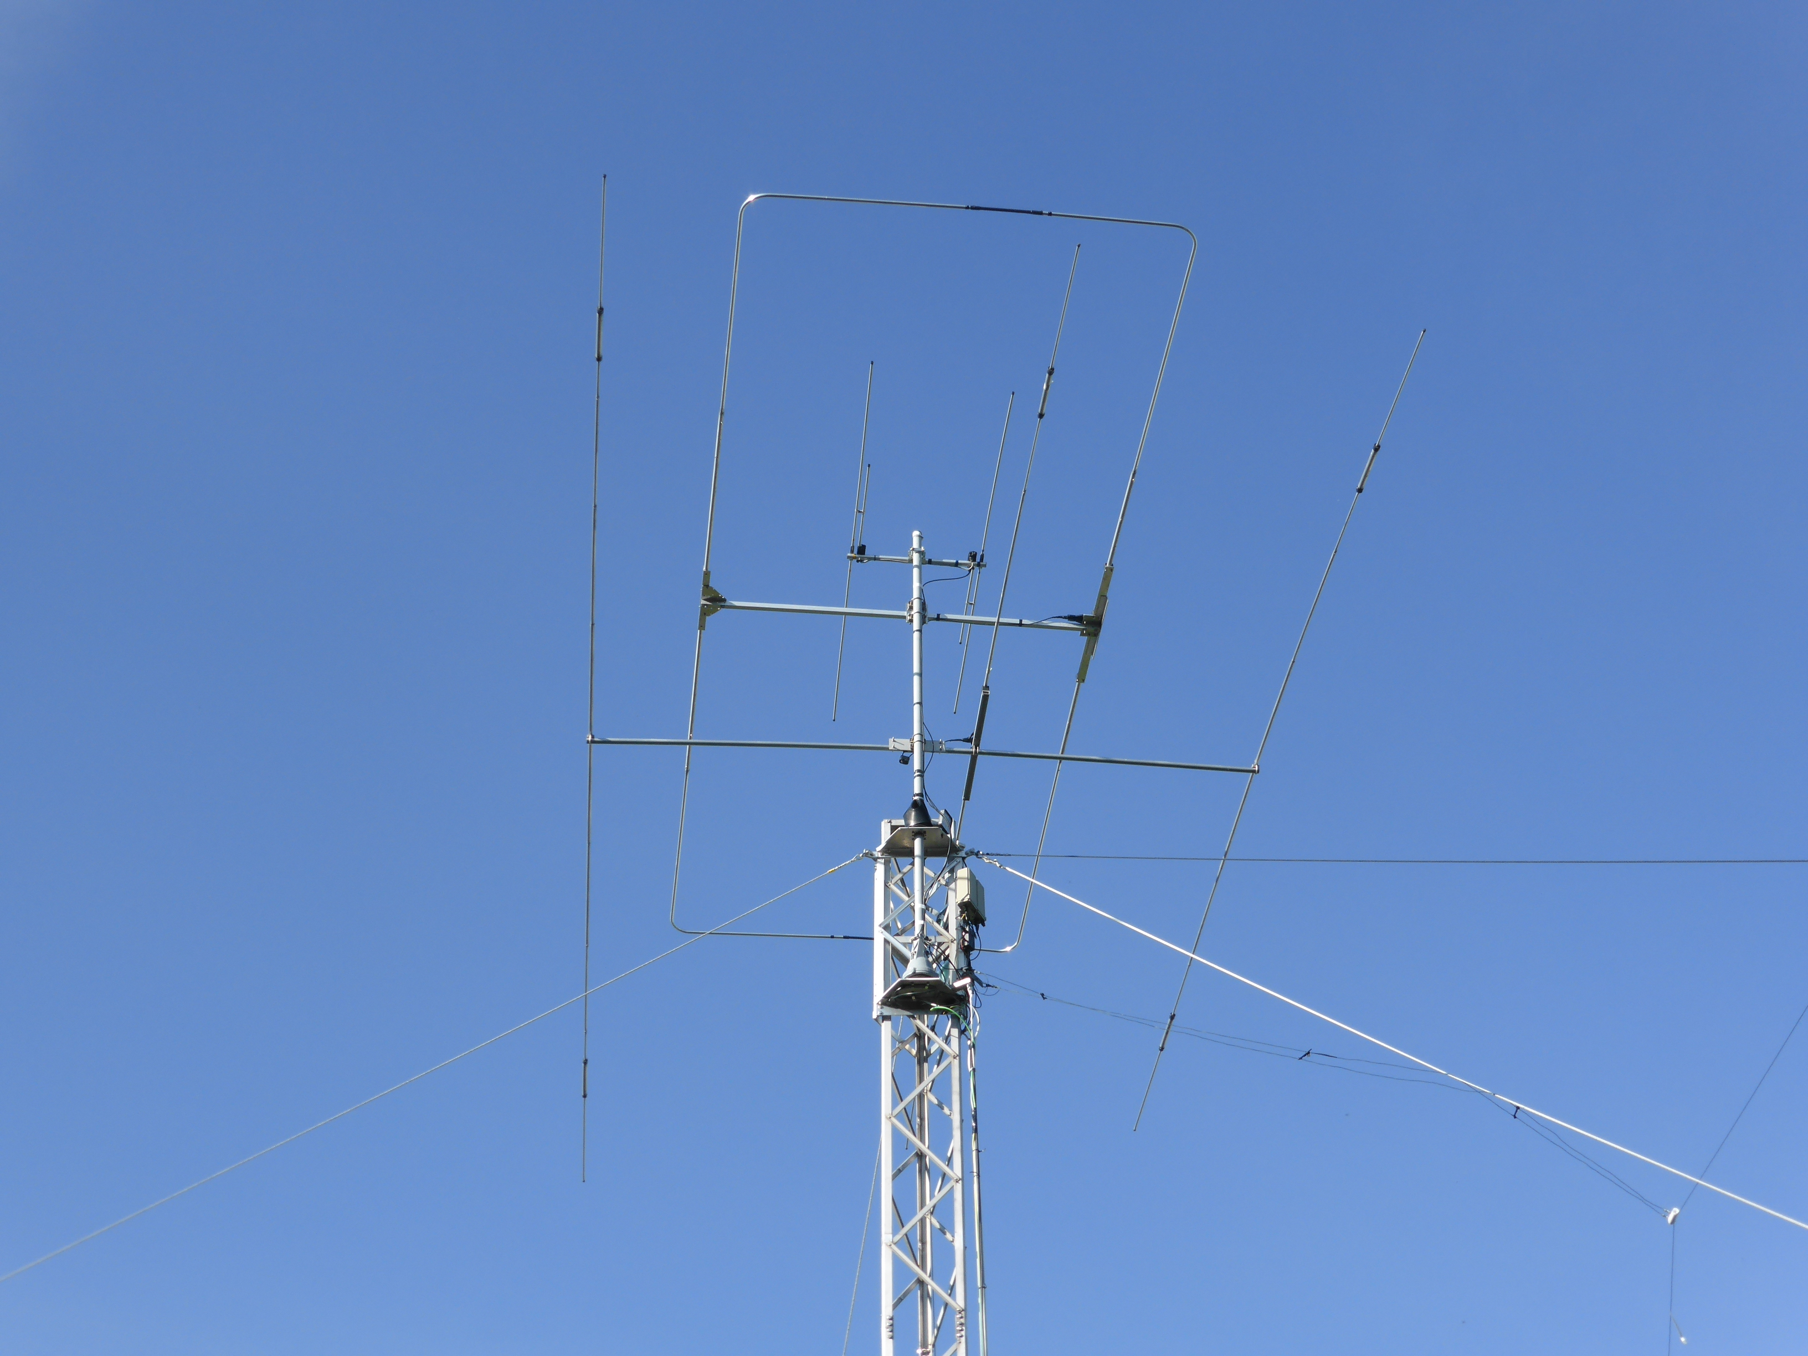
Översikt
Vårgårdamast
4x3 m
3 riktantenner
Antennsläde
Styrning
Skydd

Slide 4
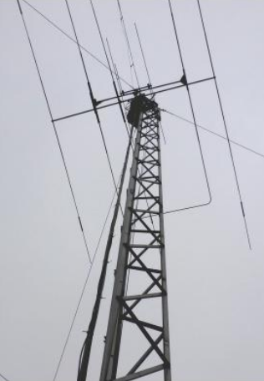
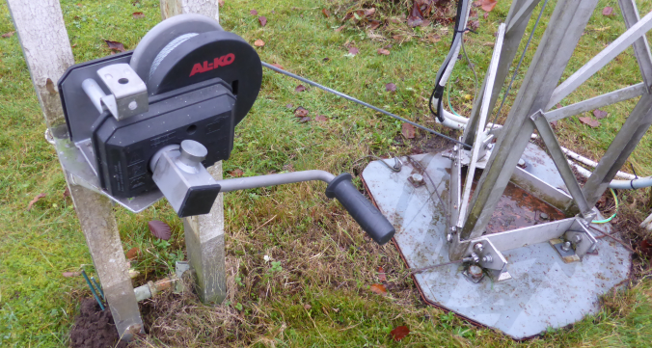
Masten
12 m Vårgårdamast
4 sektioner
4 stagfästen
Antennsläde!
Vinsch AlKo-501+
klassad wire
Jordsystem vid mast

Slide 5
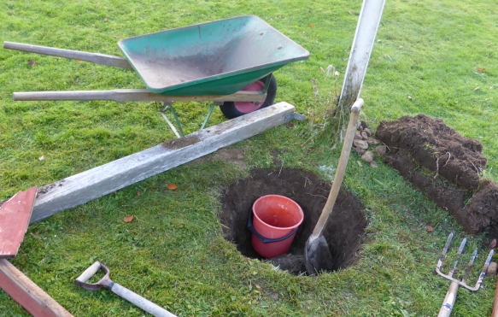
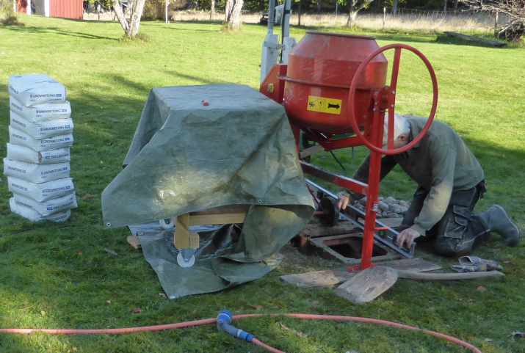
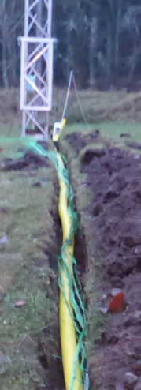
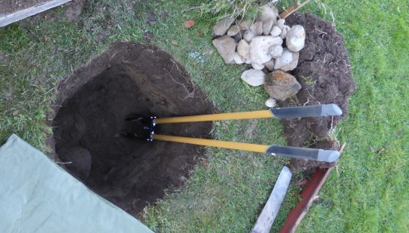
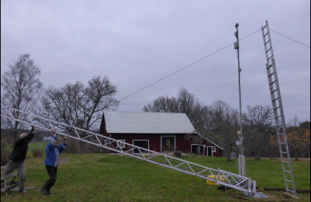
En resa: bygga sin radiomast

Slide 6
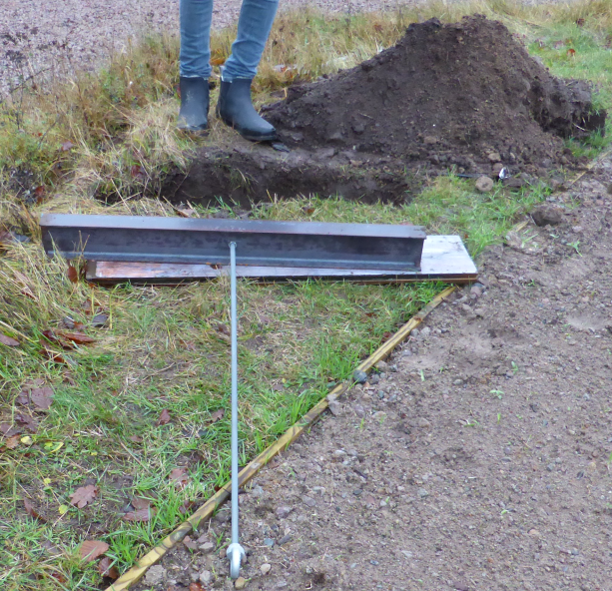
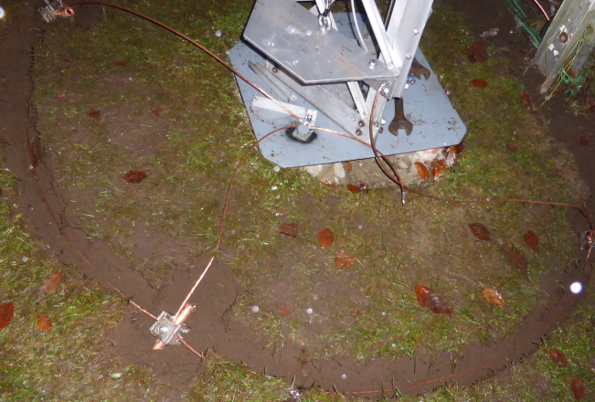
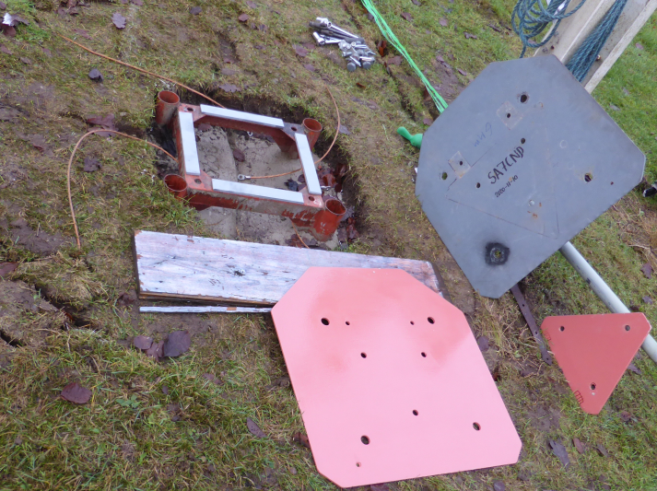
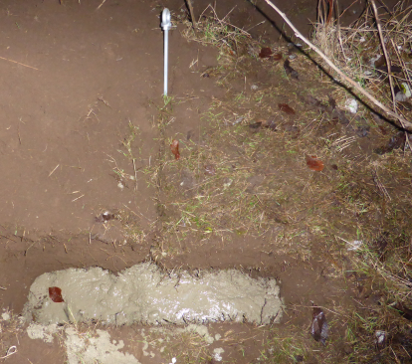
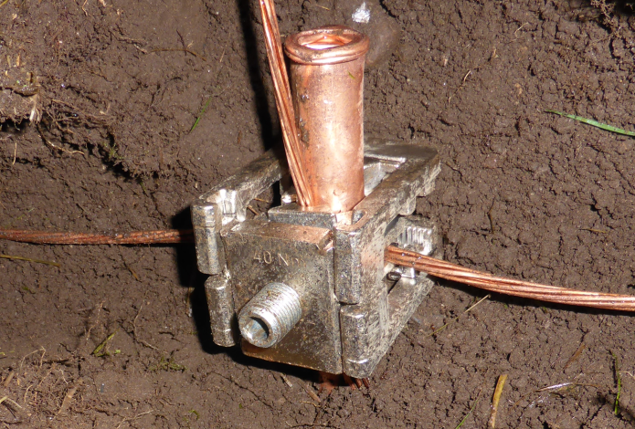
Bygga ihop sin radiomast
Rejäla bottenplattor

Slide 7
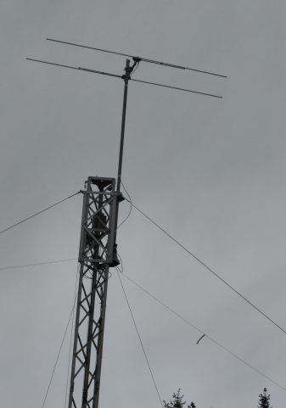
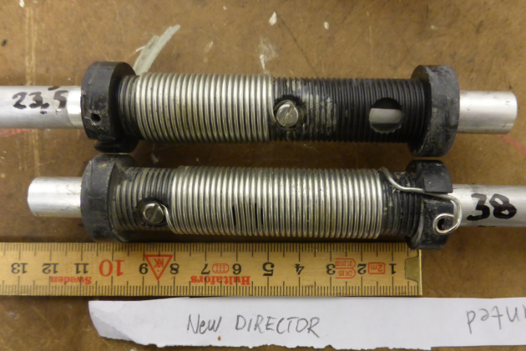
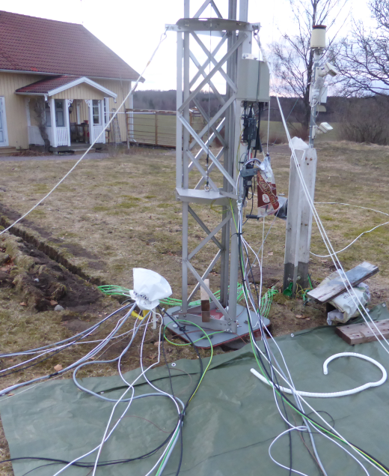
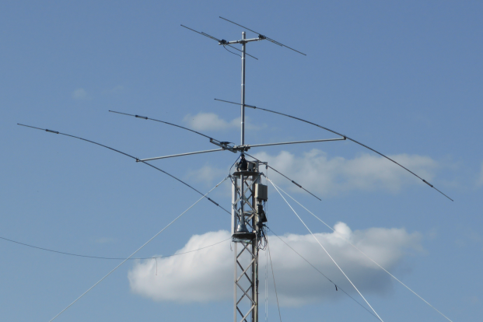
Bygga ihop sin radiomast

Slide 8
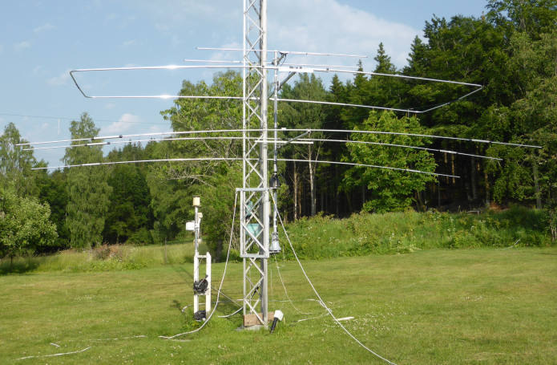
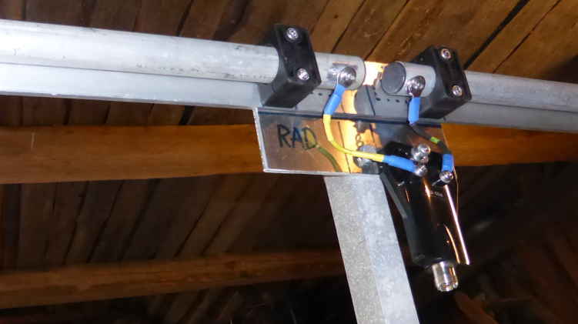
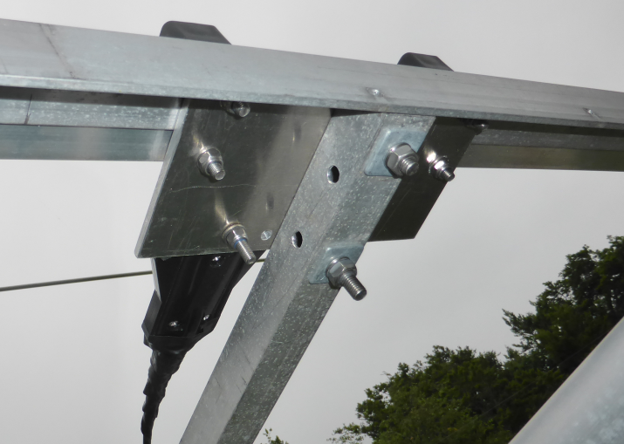
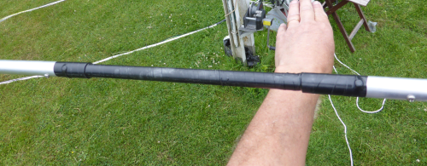
Bygga ihop sin radiomast

Slide 9
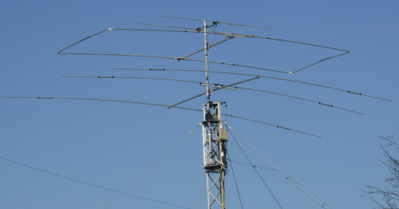
Vilka antenner då?
6 m: 2-element HB9CV
17 m: 2-element Moxon
10-15-20 m: 3 element Mosley TA33jr
Säljes separat: 30 - 160 m: Big HF Loop m. autotuner

Slide 10
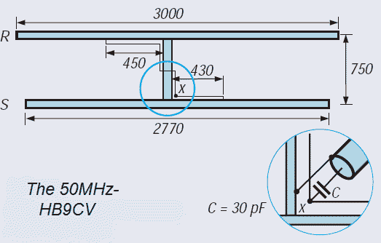
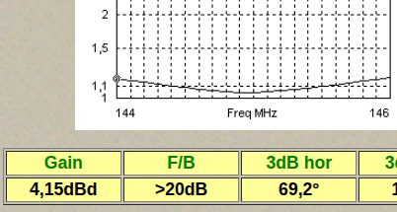
6 m: 2-element HB9CV
Kompakt robust antenn: 2 drivna element
https://dk7zb.darc.de/HB9CV/Details-HB9CV.htm

Slide 11
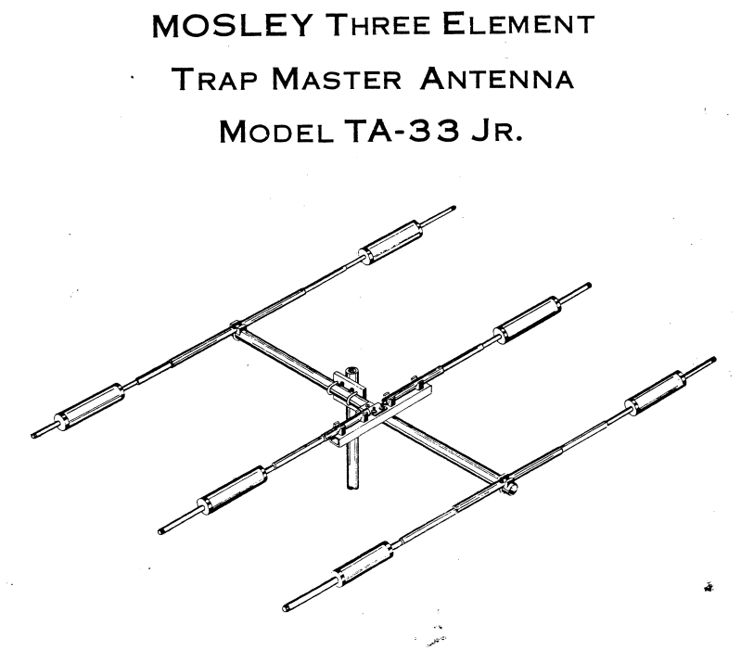
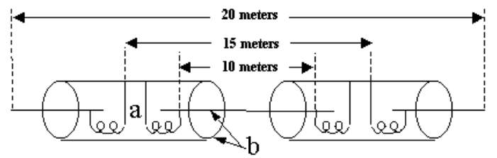
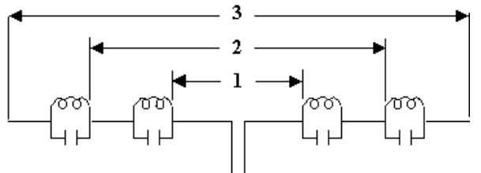
3 element Mosley TA-33 Jr
Matas med balun från koax

Slide 12
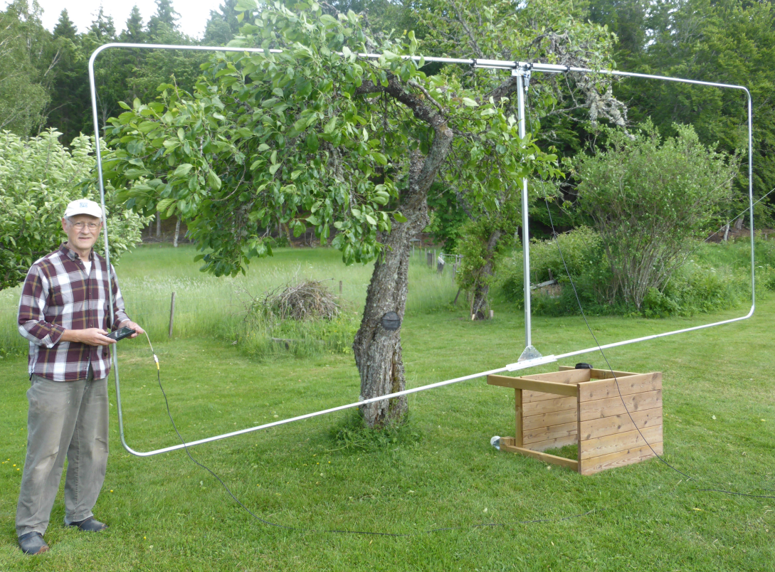
2-el. Moxon-antenn för 17 m
Första trimning (uppåt)
med Nano- VNA

Slide 13
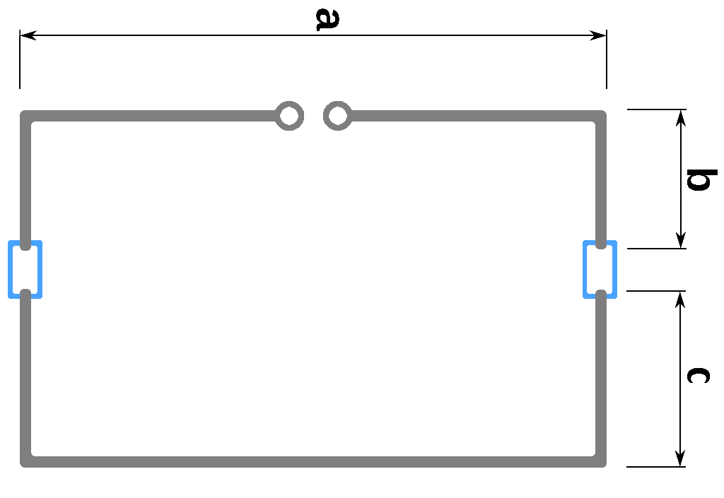
17 m: 2-element Moxon
Dipol och reflektor är böjda inåt:
Mindre mått än Yagi och robust konstruktion
Bredare framåtlob, stor backdämpning
Balun vid matn.punkt
Bild: Astro-Tom-ical - Own work, CC BY-SA 4.0, https://commons.wikimedia.org/w/index.php?curid=130353316

Slide 14
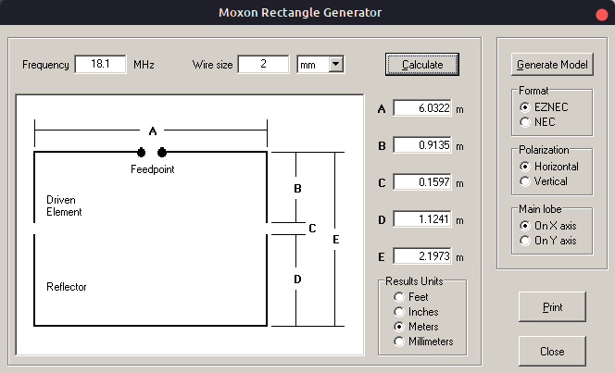
17 m: 2-element Moxon
Designprogram Längd ca 6 m bredd 2.2 m

Slide 15
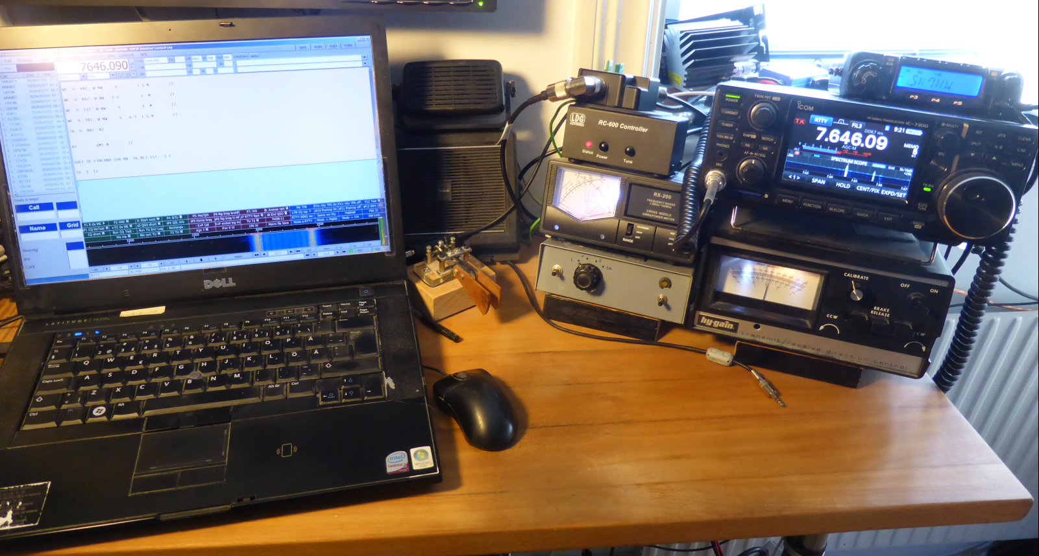
Nu börjar vi i shacket...

Slide 16
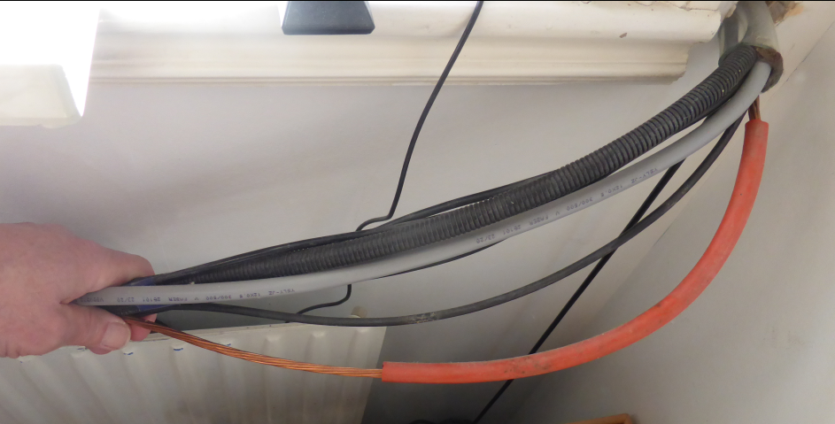
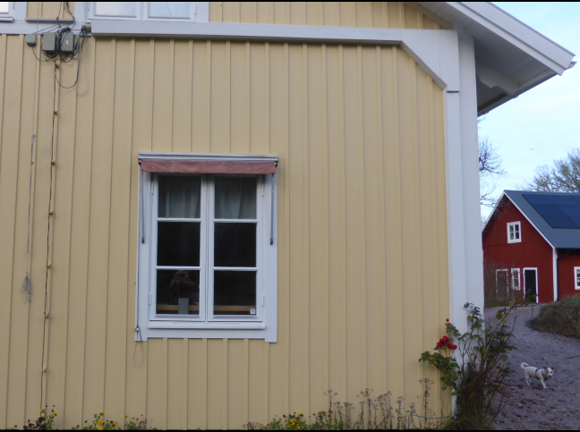
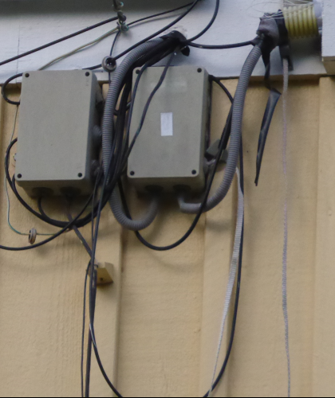
Kablage
➔ 1 god koax
Rotorkabel
Styrkablar
12 volt ➔
Jordning ⬅

Slide 17
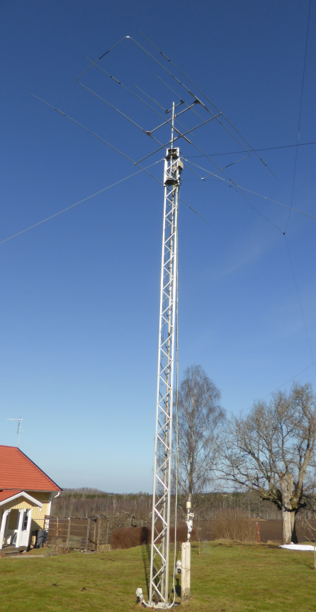
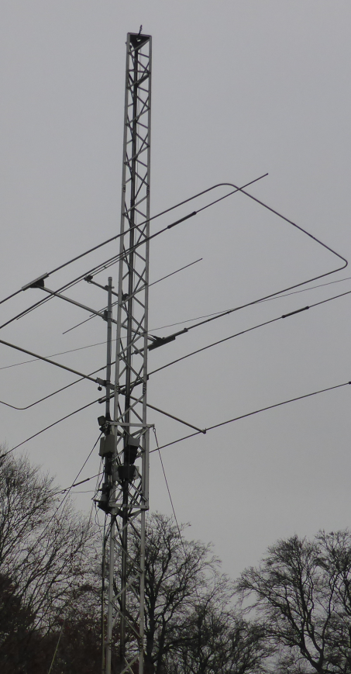
Winsch
Lätt att veva ner antennerna

Slide 18
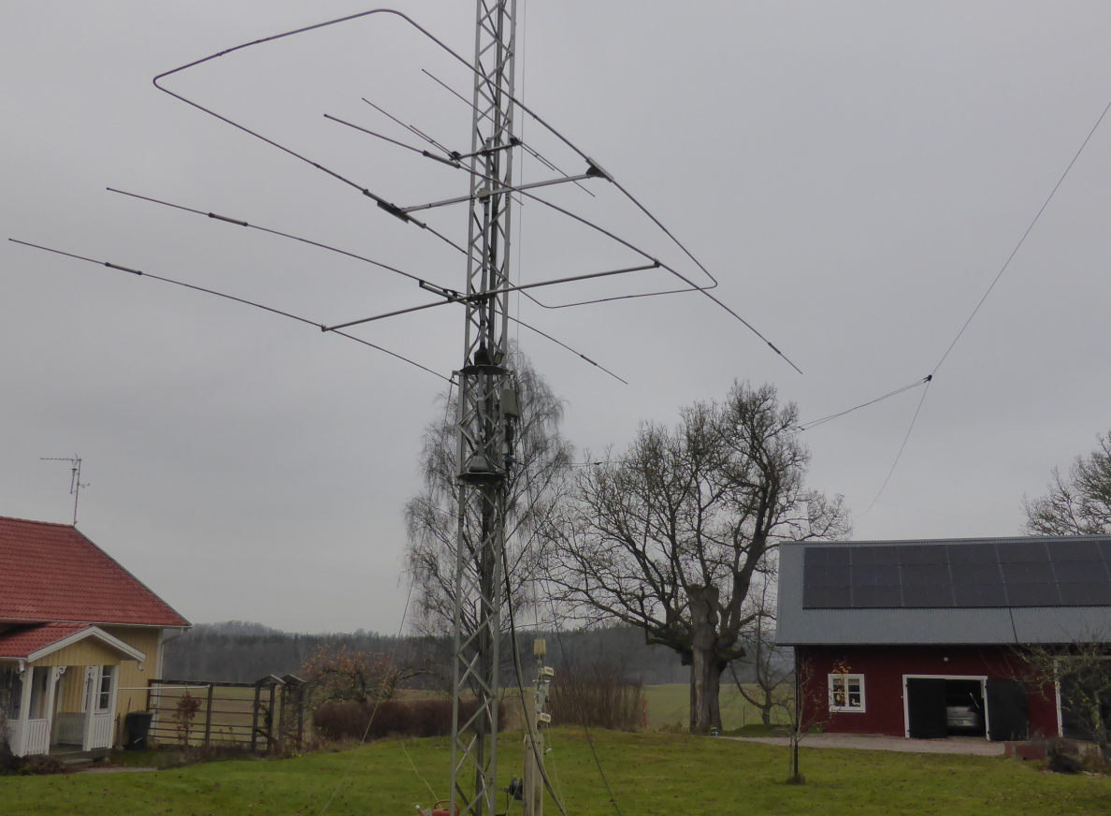

Slide 19
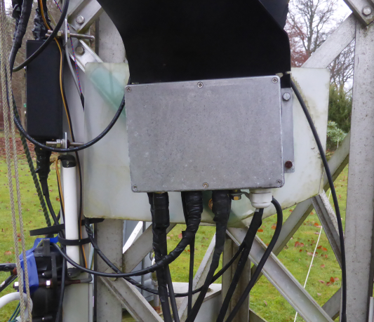
Antennval och anpassning
1 god koax
”Back-filter”
Common-mode
Antennväxel
Anpassning

Slide 20
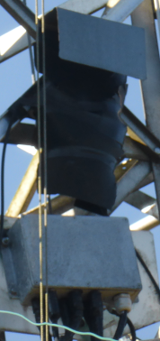
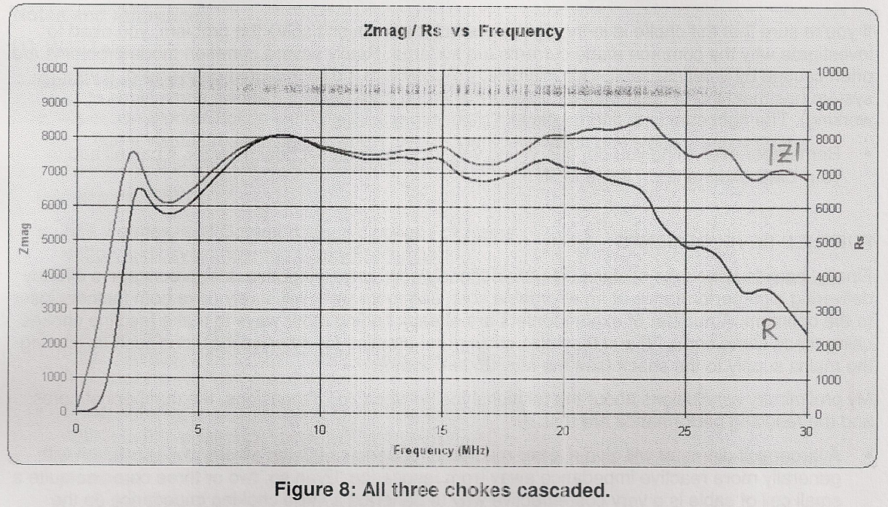
Slippa common-mode på koaxen
3 st Comm.Mode-filter med toroider
på koax före antennväxel.
För kortvåg LF - MF - HF: 2 - 30 MHz

Slide 21
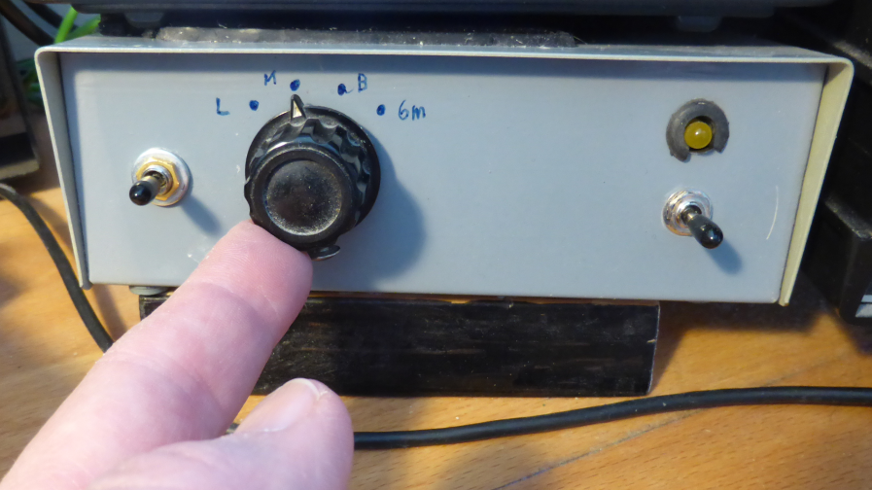
Antennval från shacket
Beam 10-15-20
TUNE
start
Strålkastare mast

Slide 22
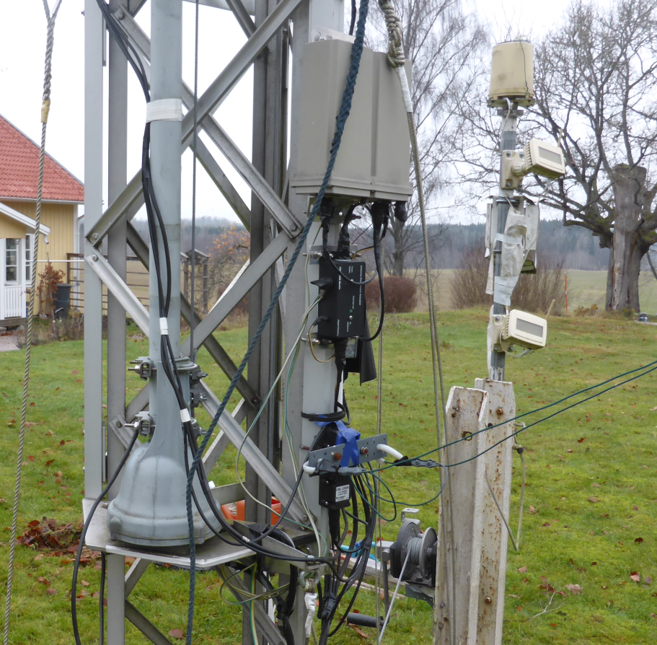
Efter antennval: resonans
Riktantennerna är i resonans
Big HF Loop stäms av ”på plats”
LDG RT-600 ATU
Säljes separat

Slide 23
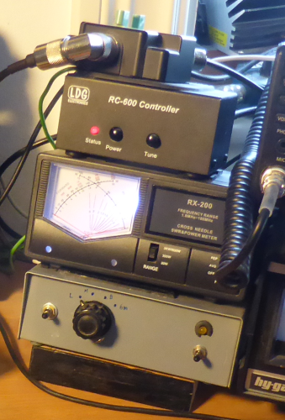
Loop antenn ATU
Konstlast - Antenn
TUNE Start Tune: <10 sek
Se resultat på SWR-metern
ATU minne: <1 sek.
Vad gör TUNE start?
Hur signaleras ATU Tune?

Slide 24
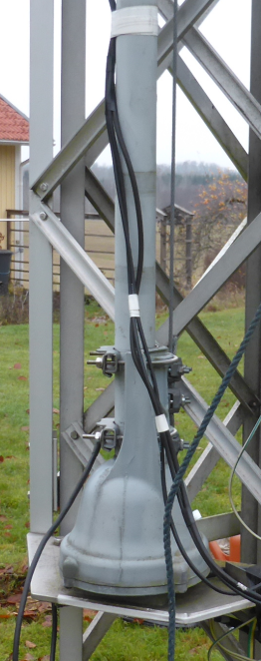
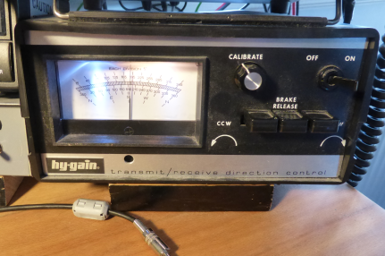
Antenn-rotor
Standard Hy-gain CD-45 II
8-ledare kabel från styrenhet
Stödlager för maströr

Slide 25
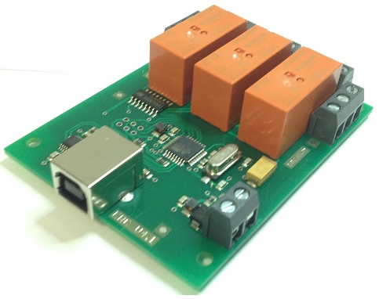
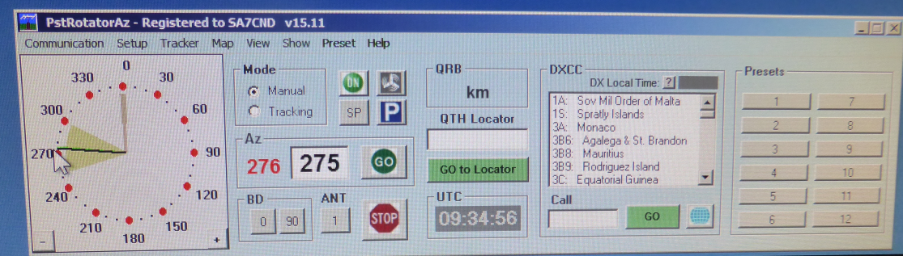
Kul rotorfix
Rotor styrbar över USB från datorn
ERX v.4 usb-kort i styrbox
Ännu roligare: styrs av aktuellt QSO!
Pst Rotator Az

Slide 26
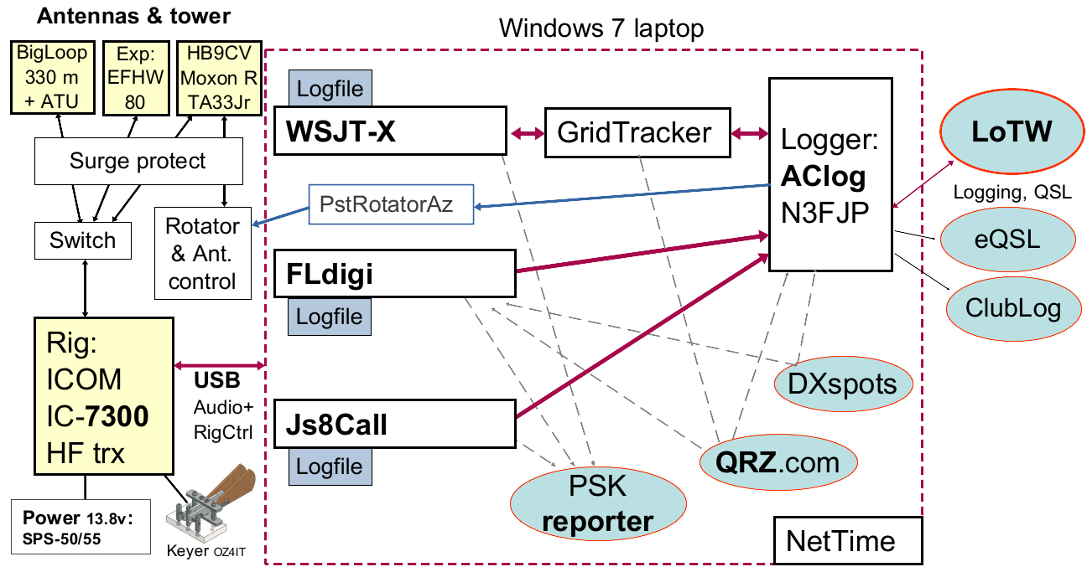
Radio-datorn

Slide 27

Styra rotor från loggprog.
Loggprogram: AClog
Rotorprogram: PstRotatorAz
USB-kabel till rotorns styrenhet (ERC-kortet)
Rotorn styrs från motstationens grid

Slide 28


Skydda mot överslag vid åska vid mast
Masten jordad
Grov kopparring runt basen
Antennsläden jordad
Jordkabel förbi rotor
Maströr - antennsläde (jord)

Slide 29
Skydda mot överslag (åska)
Antennväxeln jordar alla icke använda antenner
Big HF Loopen 335 m (säljes separat):
STOR tålig balun 2.5 kW, 1.8-56 MHz
Jordande kortslutningsrelä (Paradan) när HF Loopen inte är aktiv

Slide 30
Skydda övriga antenner?
Skyddas (förhoppningsvis och hittills) av jordande antennväxeln
Maströr jordat
Antenndelar blir jordade
Antennsläden jordad, osv

Slide 31



Skydda ingång till shacket
Jordat överspänningsskydd på varje signalledare inkl rotorkablar
Varistor 25/75 VAC +
GDT gasurladdning 75 VAC

Slide 32

Skydda ingång till shacket

Slide 33
Tillhörande kablage
Vid demontering: Följande dras ut ur markröret
Lågförlust koax HF240
Signalkablar till antennväxel
12 volt till mast
Rotorkabel

Slide 34
Vad fixar köparen...
Mastfundament som masten skruvas i
gjut en ny plint mha mastens bottenplatta
Markrör för kablar till masten
Jordspett och jordlinor vid masten ingår
12 volt aggregat (för reläer, belysning, ev. autotuner)
Transport
Jag hjälper till vid demontering
Kontakt: Poul SA7CND, sa7cnd@pk2.se (Växjö)

Slide 35
Separat
Det finns också möjlighet separat köpa till:
Antennanpassningsenhet 600W 1.8-54 MHz
Ute på masten, styrs från shacket
Balun och frånskiljar-relä för långwire-antenn
Long-wire loop antennen (”DL-1000”) med fästen

Slide 36

Big HF Loop för ”alla band”
335 m tråd-antenn
2 λ på längsta frekvens
1.8 MHz
Ej ”cloud- warmer”
Mast

Slide 37



Looong wire loop...

Slide 38

Skydda mot överslag från loopantenn
STOR balun 2.5 kW
Jordande kortslutningsrelä när HF loopen inte används
Skyddar även antenn-anpassningsenheten (LDG överst)

Slide 39


Slut
sa7cnd.pk2.se

